Slide 2
商业智能解决方案在行业的应用
BAP201

Slide 3
议程
微软商业智能概述
电信行业网管综合分析解决方案及案例
保险行业应用案例

Slide 4


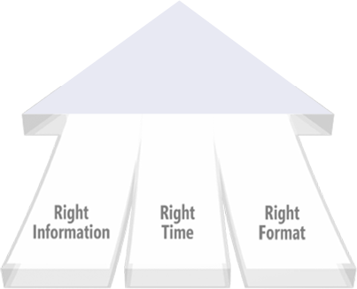
微软商业智能愿景
通过向所有员工提供业务真知灼见从而提升组织效率，进而带来更好、更快、更符合实际的决策
更好的公司
策略 方法 操作
正确信息 正确时间 正确格式
完整的、集成的商业智能及绩效管理解决方案
可结合Microsoft Office提供符合客户操作习惯的良好的用户界面
以可承担的经济成本满足企业需求

Slide 5




端到端的商业智能解决方案
呈现
协作
内容管理
搜索
SharePoint Server
Reports
Dashboards
Excel
Workbooks
Analytic
Views
Scorecards
Plans
终端用户工具 和 绩效管理应用
Excel
PerformancePoint Server
BI 平台
SQL Server
报表服务
SQL Server
分析服务
SQL Server 关系型数据库
SQL Server 集成服务

Slide 6
微软SQL Server 商业智能解决方案特点及优势
高性能、高可扩展性、高可用性
高性能的OLAP服务器
支持数十TB级别的大数据量数据库案例(如 Verizon, Nasdaq 等）
最大支持64CPU服务器，支持最大到16服务器群集
99.999％可用性的电信，证券，金融核心业务系统案例
具备全球及本地的TB级别商业智能性能测试报告
端到端的完整的商业智能系统平台
功能丰富,高性能、高压缩率的OLAP服务器(No.1市场占有率， 参见OlapReport)
集成的高效易用ETL工具/数据挖掘工具
完整的报表解决方案； 高性能的数据仓库引擎
灵活的分析展现工具及KPI Scorecard-PPS
功能丰富、符合用户习惯的界面UI风格， 支持与微软Office系统良好集成能力;
开放的系统架构,支持与多种数据库集成
可以采用业务通用的技术协议，支持与多种第三方数据库集成
成熟案例
全球/国内丰富的行业成功案例
成熟的BI项目实施经验及方法论
快速开发部署/易于维护
完善的本地实施/技术支持力量
系统产品技术支持；项目管理、实施
丰富的本地化合作伙伴

Slide 7
行业商业智能/经营分析系统发展规划思路
应用功能
…
有总体规划及可扩展的框架，开始规模不大,逐步滚动式扩展到远景目标
决策支持系统
分析型应用
商业智能、经营分析的建设是一个长期的，滚动的过程
是包括部分专业的数据仓库、数据集市应用系统
企业级数据仓库
跨专业专题综合分析
数据挖掘模型/深层次分析等
绩效管理应用
部分专业级数据仓库/数据集市
定制报表、即席查询、 OLAP多维分析、仪表版
先发现草莓，再找金子。
基本业务系统
全专业业务系统
数据源

Slide 8
议程
微软商业智能概述
电信行业网管综合分析解决方案及案例
保险行业应用案例

Slide 9

电信运营商网管部门在运维分析方面的挑战
如何才能更加有效及快速地完成对于网络运维状况的统计，并且快速将信息共享, 进行多角度的分析，得到有效的战略规划。
系统平台众多
不能集中数据对其统一进行分析
数据过于分散，数据源众多，数据格式复杂
较少监控及分析
运维报告生成速度相对滞后
只能够提供对当前运维状况的简单的统计报表，缺乏进行多角度、深层次的分析功能，不能进行系统告警预测
缺乏对历史数据的统计分析，无法快速获取历史统计报告
统计工作量繁重
无法快速生成统一要求的PPT或运维报告
大量人力资源集中在原始数据采集及报表统计
不能将员工的工作集中在对于网络优化的分析上
分析成果难共享
没有统一展现的门户平台，或现有平台不能进行分权限分内容浏览
历史统计结果不能精确查找
无法从海量数据中找到网络运维的痛点
无法即时在线分析，从报表制作到报告发布时间过长
企业核心KPI的变化会直接影响到报表系统的相关变化。现在这些修改需要投入相当的时间和人力。
在现有业务系统的报表功能不能满足灵活变化的统计分析需求

Slide 10
微软BInet概述
数据采集
多维分析
战略规划
数据整合
优化提高
完整的网络运维报表
完整的数据模型Cube
完整的数据采集ETL
自定义报表及在线分析
Web门户及个人站点
微软BInet商务智能网是为电信运营商提供的一套提高网络运维综合分析能力的解决方案
该方案解决了运营商面临的跨平台网络综合系统分析和深层挖掘问题，为运营商提高生产效率提供了有效手段。

Slide 11













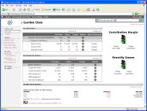
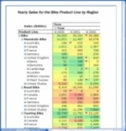
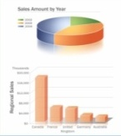



BInet解决方案架构
各网管系统
及相关数据源
多维分析
SQL Server Analysis Service
BInet门户
MOSS/PPS
终端用户
信息共享及浏览
在线数据分析
个人站点
运维专题分析
绩效管理
全专业运维报告
自定义报表
即席查询
数据仓库
SQL Server
数据加载
( ETL)
SQL-SSIS
分析模型

Slide 12
BInet为运营商网管部门带来：
精确化网络运行分析体系，使沉睡的数据变成有价值的信息
提高全网网络运行维护和生产效率
为市场营销提供准确可靠的运营支持

Slide 13
BInet综合分析系统功能架构
全专业分析
数据专业
统计报表/OLAP分析
性能分析
专题分析
大客户网络使用情况专题分析
IP网络电路使用和利用率分析
交换网络
传输专业
移动通信网
通话分析
IP网络质量分析
传输中断分析
电子工单分析
…
...

Slide 14

BInet功能特点
全专业网络综合分析
传输网
数据网
话务网
移动通信网
丰富的统计分析功能
在线分析钻取
固定报表/即席查询
自定义报表
数据模型
多维数据集
报表模版
KPIs仪表板
良好的界面风格及用户体验
支持多种报表、图表，仪表板等
与Office系统的完美集成
可以采用Excel作为分析工具
各种分析结果可以输出到Excel/PowerPnt/Word等

Slide 15
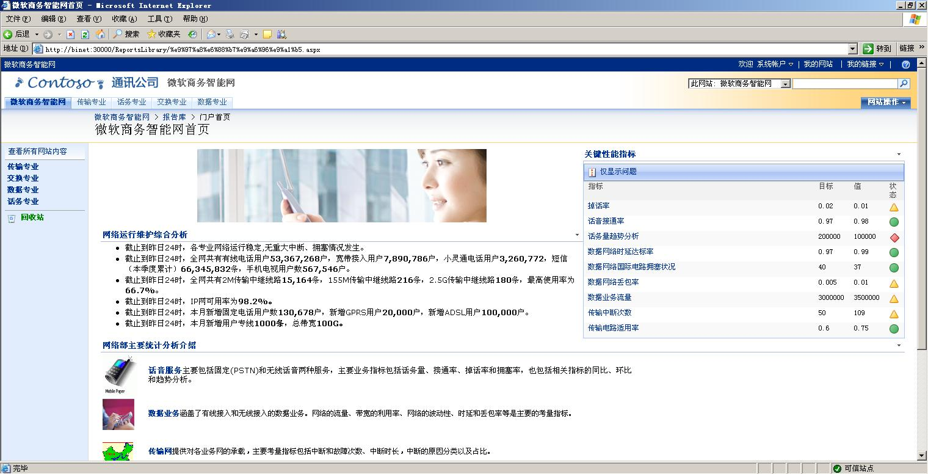
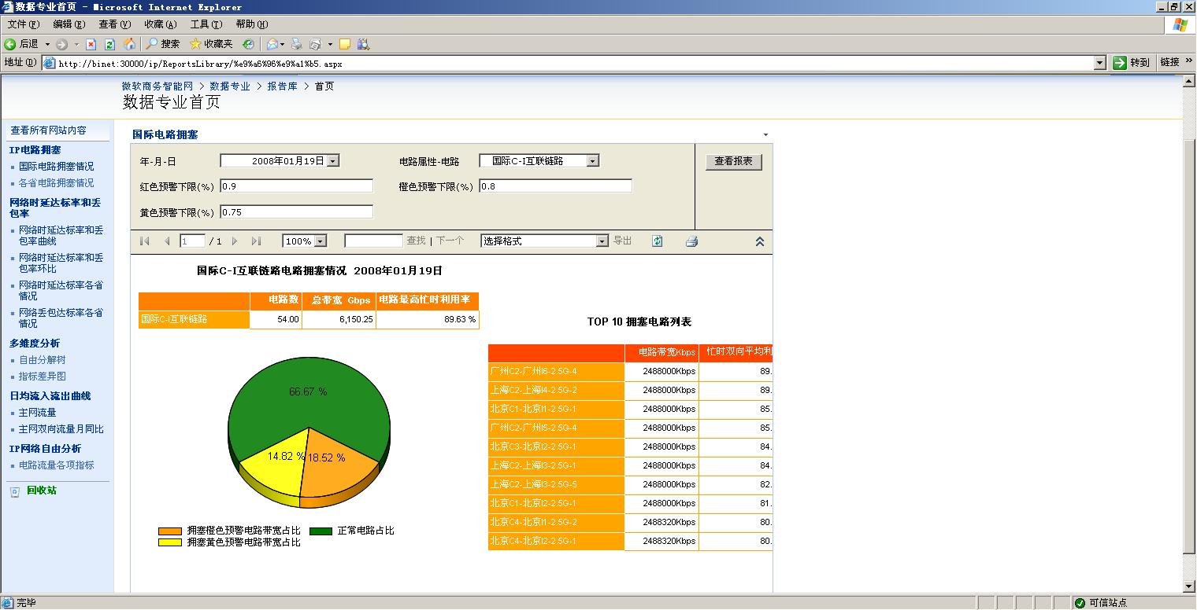
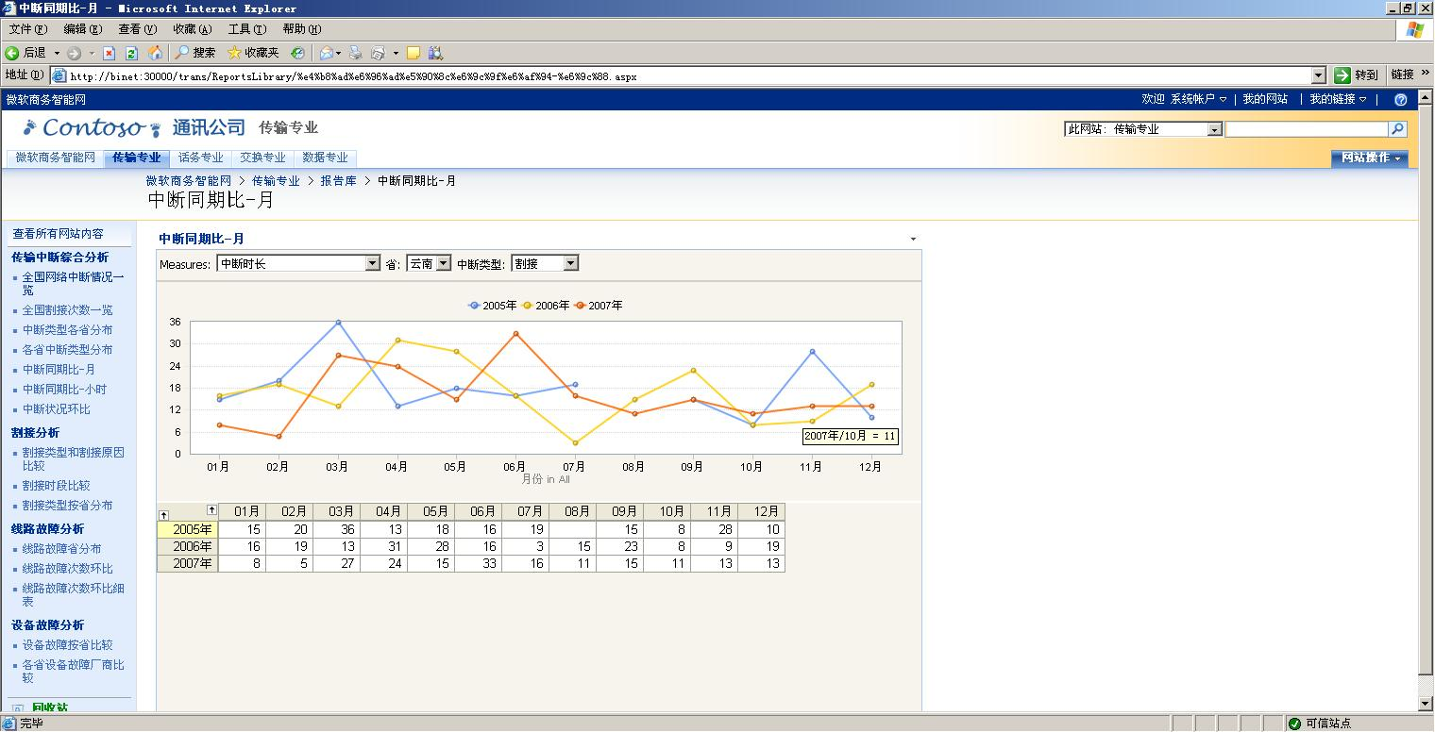
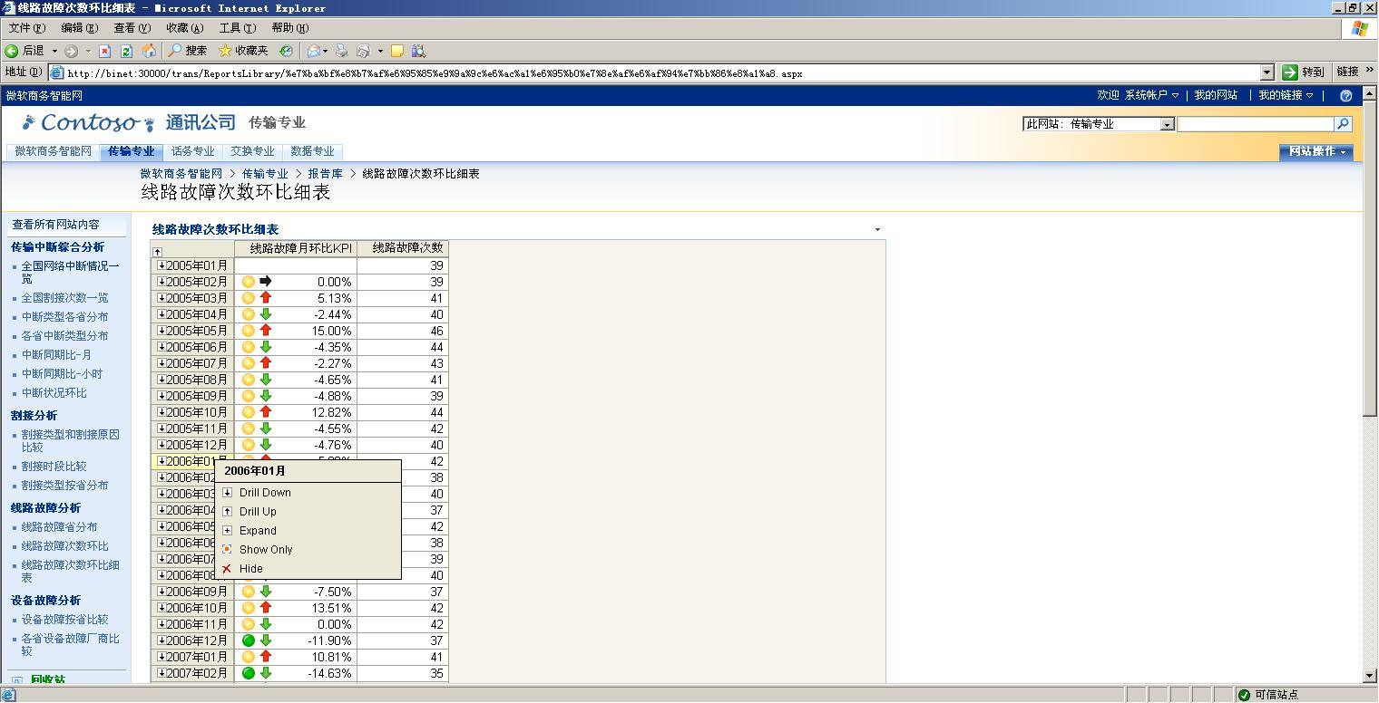
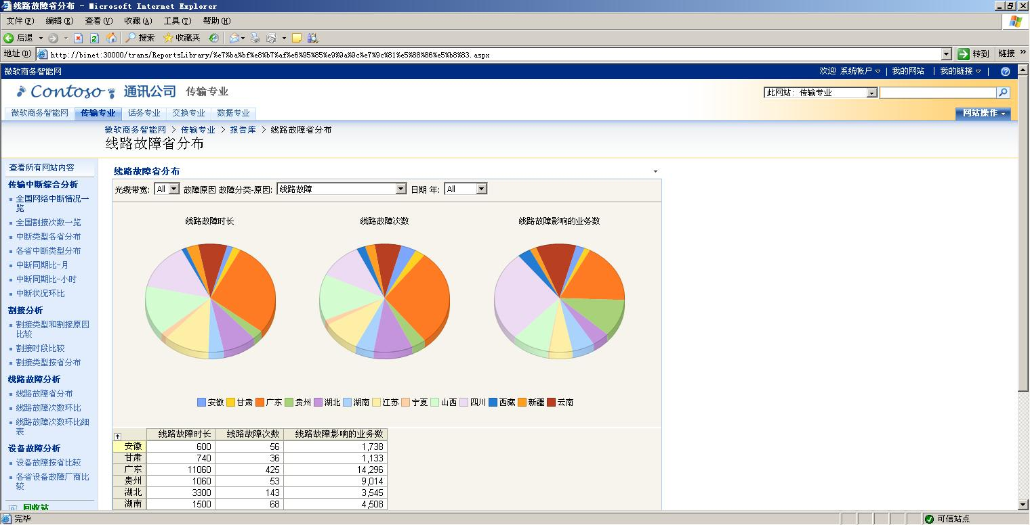
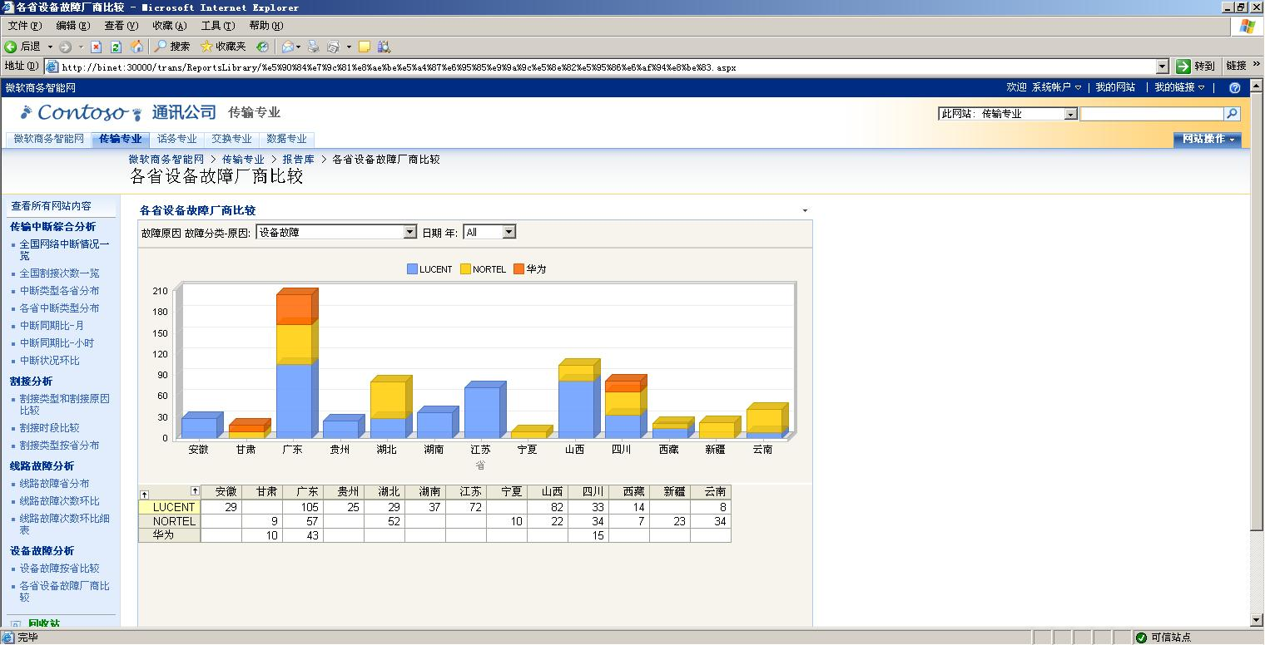
BInet界面截屏

Slide 16
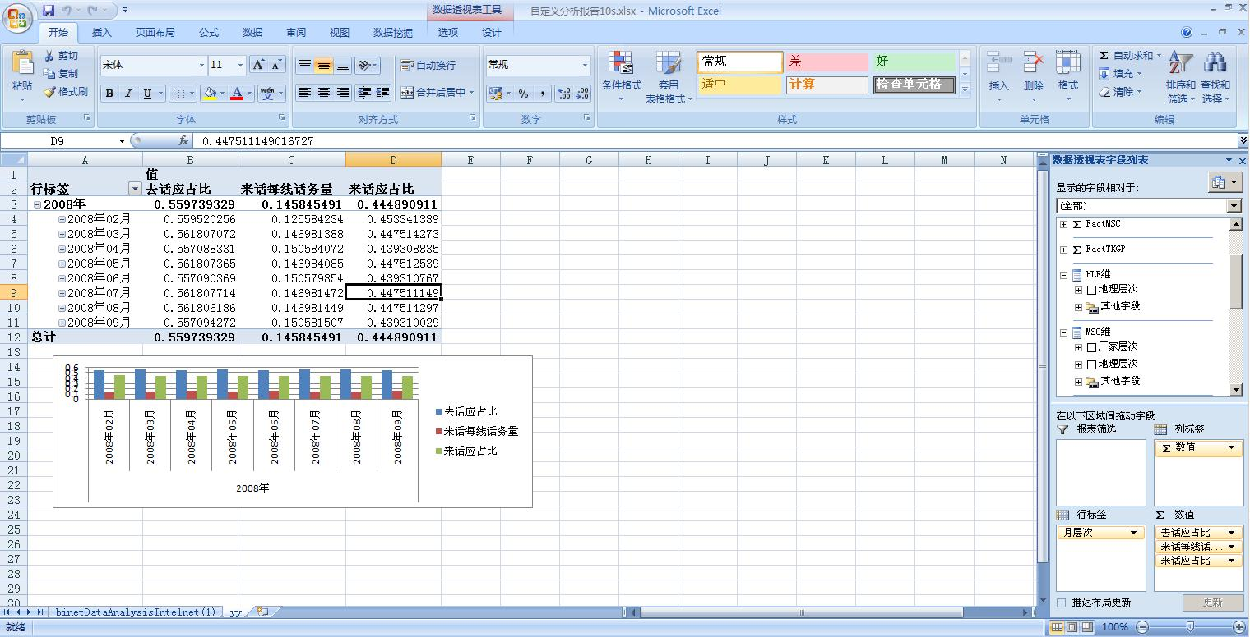
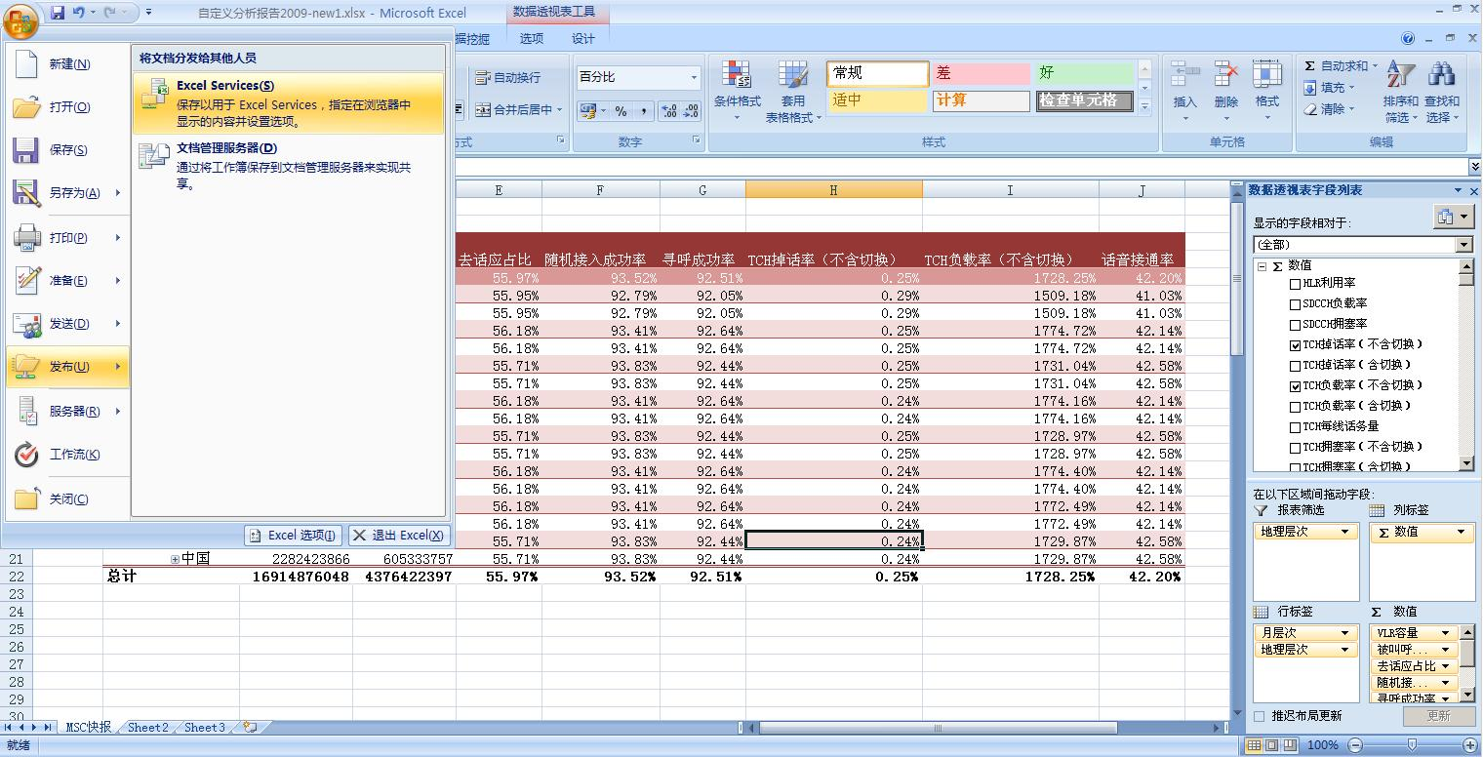
BInet界面截屏2－Excel作为前端分析工具(Excel Service)

Slide 17
合作伙伴
亿阳信通网管综合分析系统介绍

Slide 18
系统建设背景
数据价值发掘
专业网管数据历史堆积存储，数据价值等待发掘。
数据共享
网管数据仍然分散在各个不同的子系统当中，难以形成统一运营信息视图，无法为运营分析提供一致的服务，急需集成共享。
用户群体拓展
扩展数据消费群体，除了满足一线运维人员需求外，还需要满足战术层、战略层等各种角色用户的需求
数据定制
缺乏对运营信息的有效专项分析和全面掌控，分析思路不清晰，无法有效地提供个性化和通用化的服务
分析方法
缺少有效分析手段和方法，业务零散而技术方案更加多样，分析思路没有好的技术方案支撑，开发灵活分析专题周期过长
展现形式
现有系统缺少直观的展现形式，如仪表盘、记分卡等，自主开发交互界面难度大，数据接口难统一

Slide 19
系统建设要求和目标
优异的海量数据量存储性能
成熟可靠的性能和容灾备份策略
可以快速实现复杂的抽取转换逻辑，流程清晰
数据抽取性能优异
数据存储
数据整合
集成灵活、美观的展现方式
需要统一而强大的二次开发接口
前端展现
分析模型
数据集中化
业务综合化
分析精细化

Slide 20
系统逻辑结构
分析应用
业务报表
OLAP分析
专题分析
绩效指标
数据挖掘
系统管理 系统监控
数据质量管理
元数据管理
数据中心
数据中心
数据采集
数据抽取
数据转换
数据加载
数据汇总
源业务系统
话务
数据
传输
综合资源
其他

Slide 21
系统硬件结构

Slide 22
数据存储性能稳定
采用SQL Server作为数据仓库存储解决方案。
通过POC测试，存取性能能够满足要求，容灾备份方案成熟、方便、可靠。
以话务网管小区数据为例，以一个省份5万小区，一天生成24小时数据，存储5年为例估算。平均一条数据为1k，实际存储容量达到1K*50000*24*365*5=2.1T，如果完整接入所有网络设备，数据量可以达到4T以上。ETL加载和Cube聚集过程中数据库运行稳定。
目前SQL Server整套系统运行稳定，历史数据已经导入近两年，每日采集任务都在调度中。未发生数据事故，实际性能与预期相符，能够满足应用需求。

Slide 23
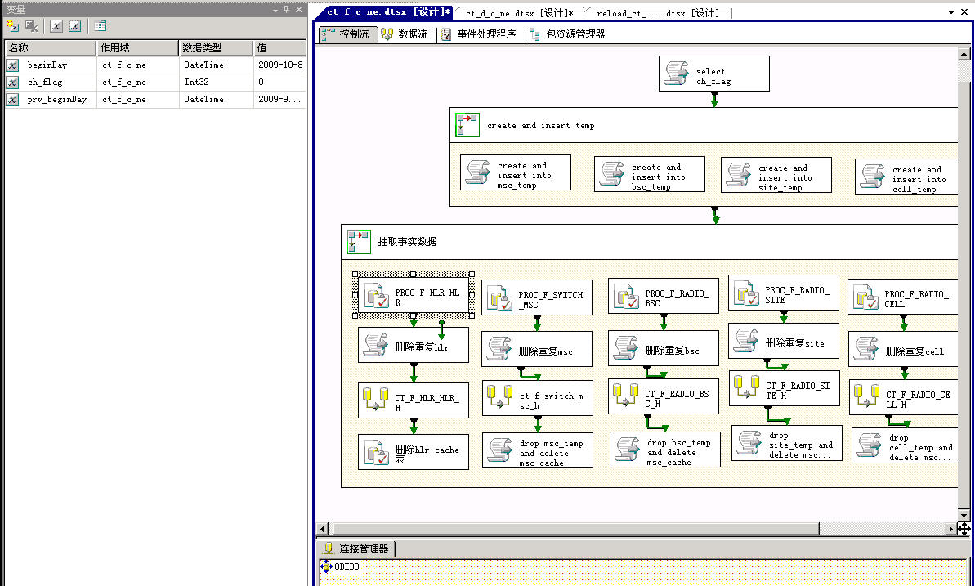
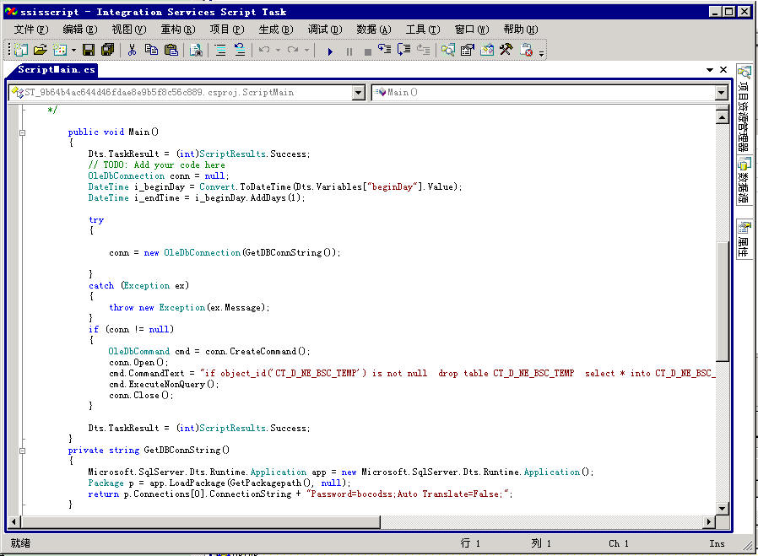
简洁快速的ETL开发
使用SSIS可以快速处理异构数据。
灵活配置转换不同组织结构的数据。
可以编辑SQL，变量，调用存储过程，甚至使用C#开发脚本
抽取过程中的逻辑组件丰富易用。
例如缓慢变化维组件，可以直接通过配置实现SCD三种处理方法。
查找组件进行表关联匹配检查非常方便，可以进行数据质量检查等具体应用。
数据抽取性能优异，尤其与SQL Server数据库配合，兼容性和性能都为最佳。

Slide 24
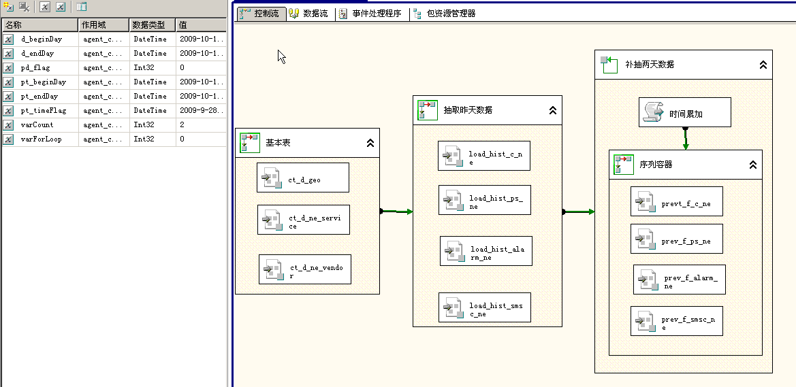
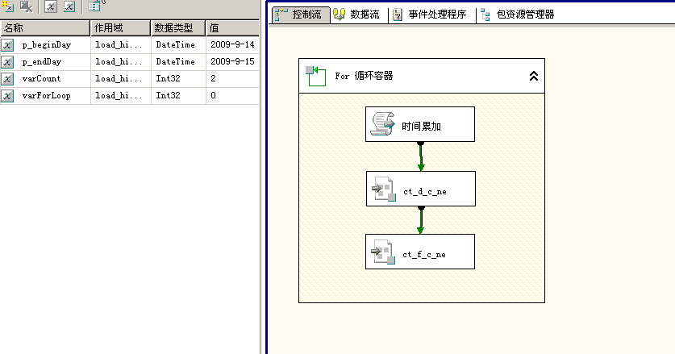
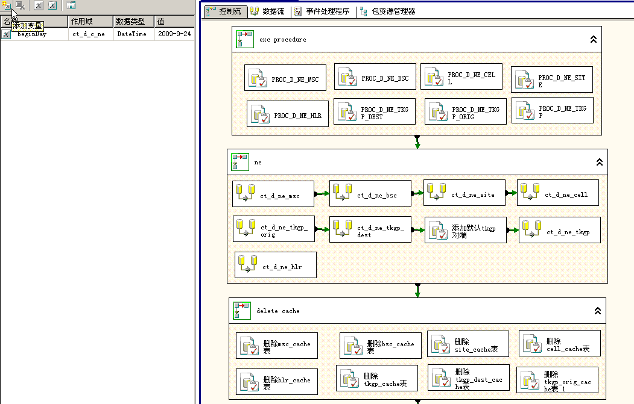
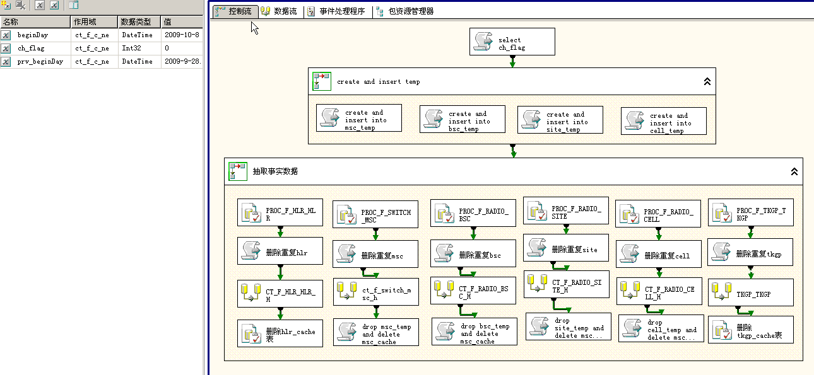
灵活组织调度任务包
首先创建每日调度任务，调度历史抽取程序和补采程序。
以历史抽取程序为例，可以根据用户设定的时间参数，按天循环抽取，调度业务逻辑包。
具体的业务逻辑都在单独的任务包中，可以自由拆卸和修改，可以被其他包重用。

Slide 25
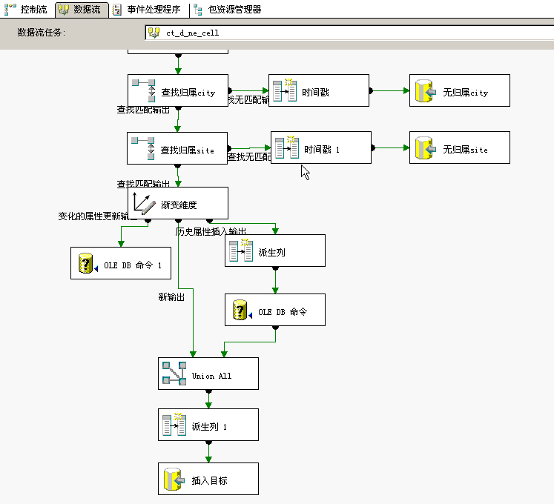
丰富的任务组件
例如缓慢变化维组件，可以直接通过配置实现SCD三种处理方法。
查找组件进行表关联匹配检查非常方便，可以进行数据质量检查等具体应用

Slide 26
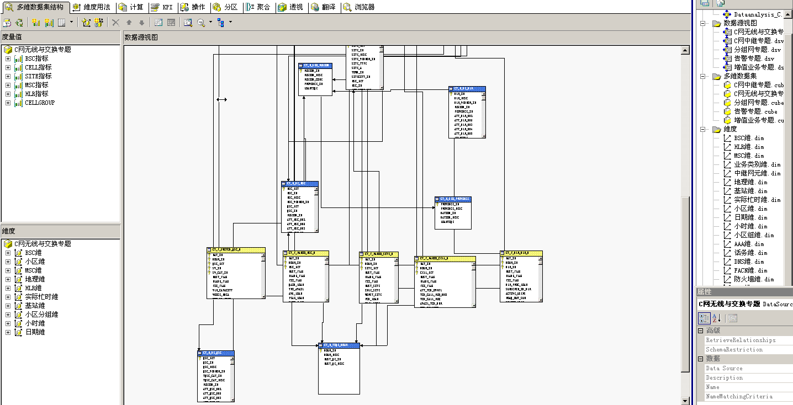
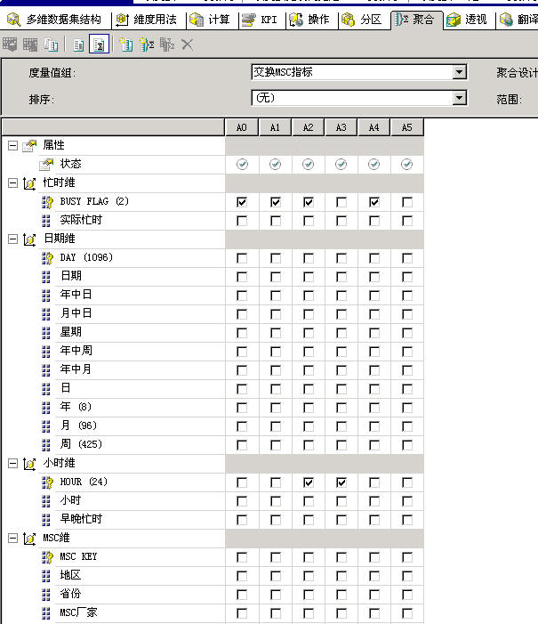
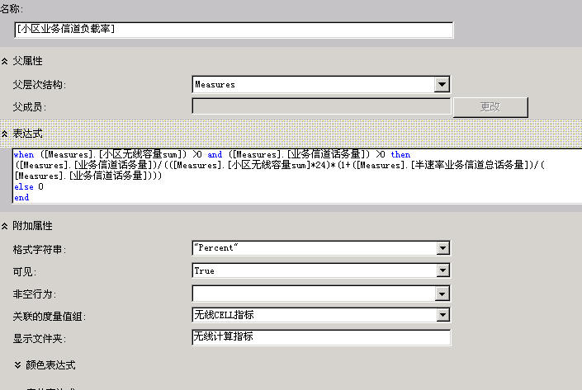
复杂的业务专题由SSAS整合
使用SSAS抽象整合多个业务主题，可以快速开发出承载分析需求的cube。
可以设计层次清晰准确的维度，并被多个维度共享。
高效的处理能力和压缩比。
基于常用查询定义优化聚集粒度。
设计复杂的计算指标。
统一部署，快速搬移等。

Slide 27
个性化应用基于cube得以实现
在Cube基础上开发OLAP分析程序，取出Cube中的维度和度量，在web上进行OLAP分析。
可以将业务主题和分析模式整合成业务报表。
开发丰富的前端展现样式，面向多用户的运营视图。这些都是基于cube强大的分析模型和灵活的MDX语言实现的。
数据挖掘整合了经典实用的算法，并可以直观的将挖掘结果进行展现。

Slide 28
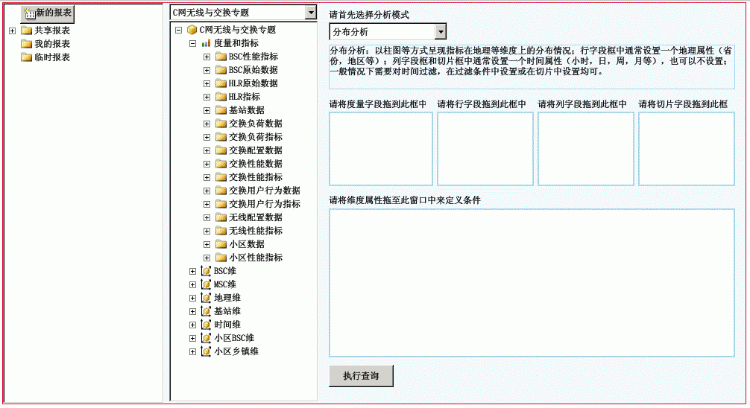
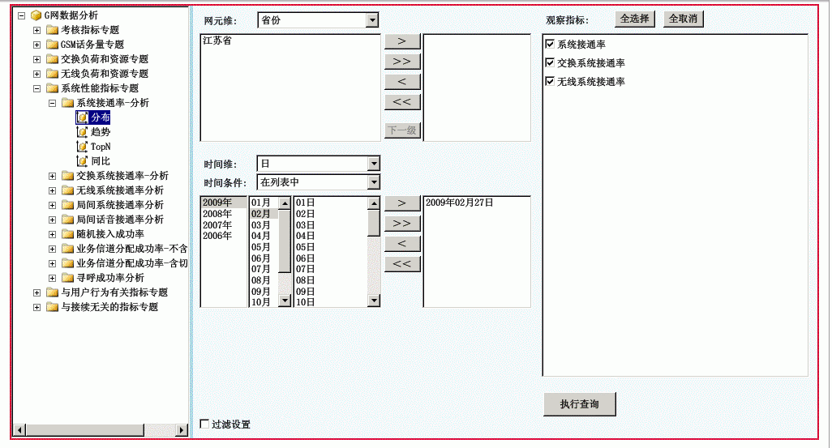
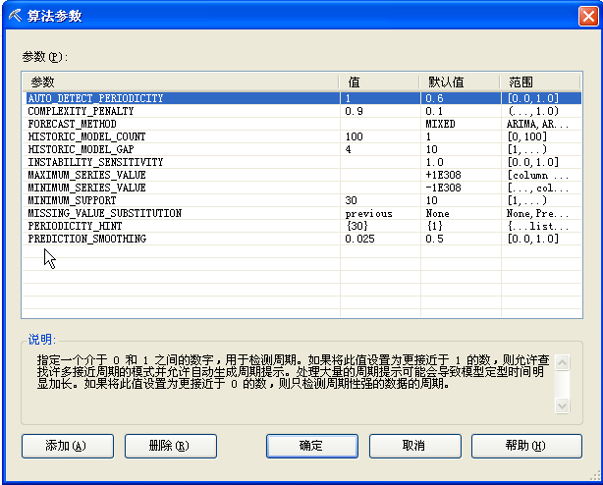
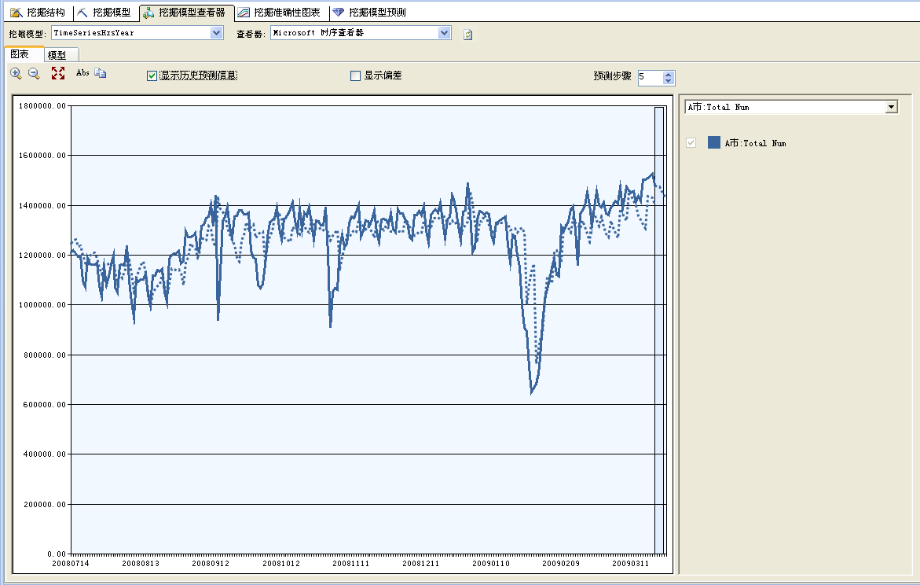
OLAP分析和数据挖掘

Slide 29
演 示
某运营商网管综合分析系统

Slide 30
商业智能解决方案在行业的应用 ——保险行业应用案例
BAP201

Slide 31
商业保险公司信息化发展特点
网络体系
核心业务系统
监管部门数据采集
备份措施
信息安全防护措施
系统平台，业务、财务系统数据实现无缝对接
保险业务运营平台的整合改造
数据备份中心
信息化治理
系统改造
数据资源利用
监管信息化
信息安全

Slide 32
数据整合与资源利用需求
自主数据处理和分析操作
快捷易用的预测报表
批量信息预测
结果二次使用和共享
数据整合方案
主题分类/综合设计方案
权限集成方案
信息综合发布和共享
BI系统嵌入和管理方案
自主数据分析操作
便利快捷的报表；
分析结果的二次使用和共享
整合数据孤岛
大规模历史数据
交互式分析报表
依据历史客观预知未来
潜规律探测与评价报告
数据预测报告
业务报表
分析报表
分析工具
预测报表
预测工具
综合商业智能解决方案

Slide 33
“执行力”关键指标与 主题域
组织架构
会计
战略
发起人
盈亏
理赔
佣金
损失频率
事故
财务
指数
货币
预算
保费
产品
利润率
营收
执行力
市场
税费
风险控制
延期
条线
理赔
时间
承保
理赔
交割
地域
再保险
流失率
承保
优质保费
综合
赔付率
客户管理
承保保费
诉求方
满期保费
市场信息
理赔类型
运营

Slide 34
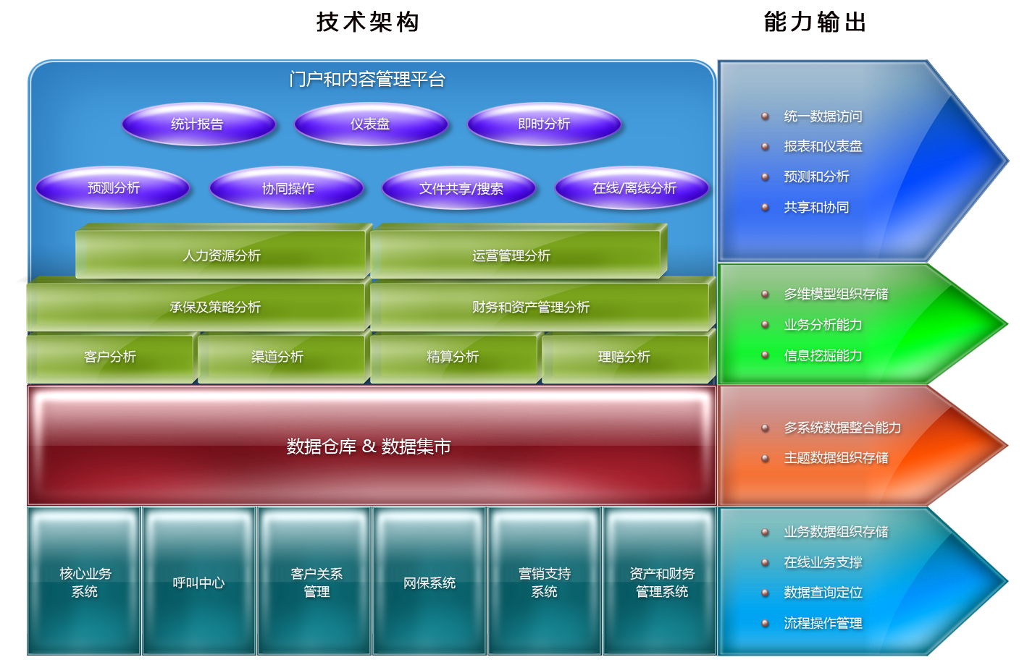
微软智能决策支持解决方案

Slide 35
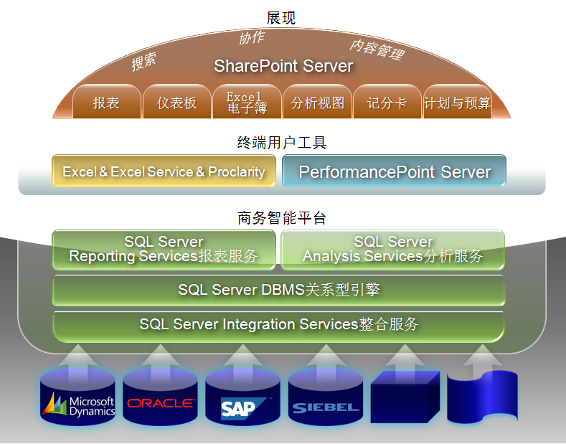
关键技术与产品
关键技术：
企业应用集成
数据整合；
数据存储与发布；
数据模型访问；
报表、分析与门户集成；
多级权限控制与授权；
产品优势：
面向SOA架构；
产品集成程度高；
高性能、低成本、易实现；
同Office应用的紧密集成与结合；

Slide 36
关键技术与产品—数据仓库
软件平台：SQL Server 2008关系型数据库引挚
设计方法：基于第三范式和多维分析模型
特性：
面向主题：易于还原业务逻辑
准确性：数据校验逻辑
安全性：软、硬件的数据备份
完整性：各系统 数据的集中存储
开放性：成为各应用系统的数据源
ODS、数据仓库、数据集市

Slide 37
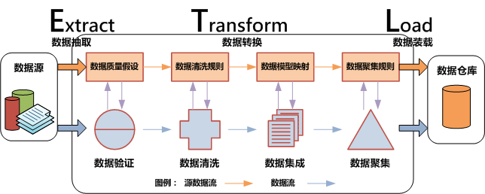
关键技术与产品— ETL
软件平台：SQL Server 2008 Integration Services
特性
配置
调度
扩展
优化

Slide 38
关键技术与产品— OLAP
灵活
利用OLAP客户端，可以实现对数据的灵活分析
聚合
提供快速的数据查询
模型
用业务语言实现对数据的描述
计算
将复杂的计算简单化
权限
简单、易用的数据级管理权限

Slide 39
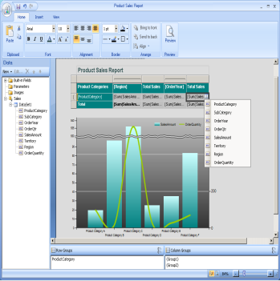
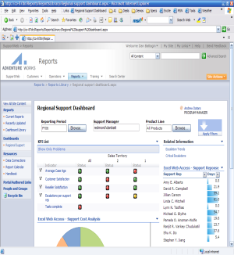
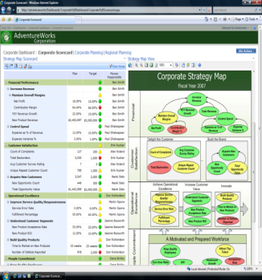



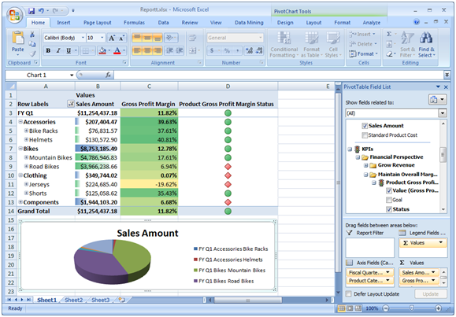

提供信息供自助式访问 构建于一个开放的分析平台
Microsoft SharePoint technologies
Reporting Services
PerformancePoint Server
SQL Server
Excel
Oracle
DB2
UDM
Tera-
data

Slide 40
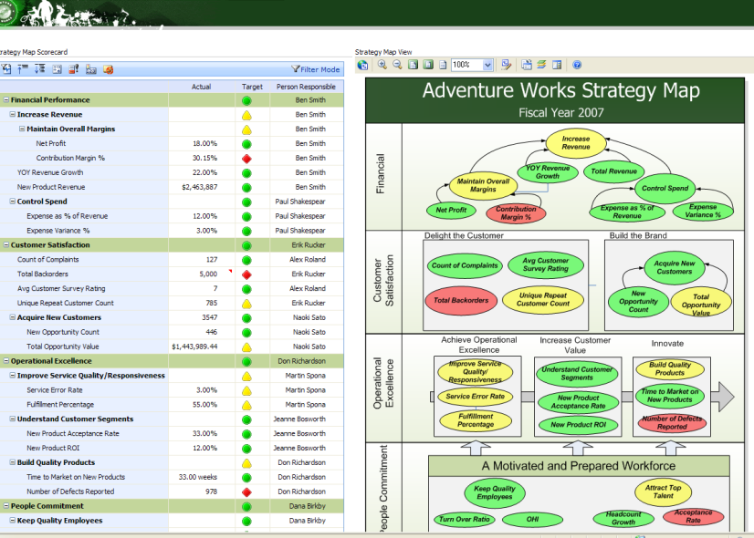
关键技术与产品—绩效监控
集中式KPI管理
一次性创建，重用，集中管理
创建和管理记分卡:
总成和整合KPI
在线KPI协作
支持方法论 (六西格玛, 平衡记分卡)
Live战略地图用于因果分析
情境仪表板易于问题发现
高级筛选和时间智能
监控规划模型用于不断改善

Slide 41
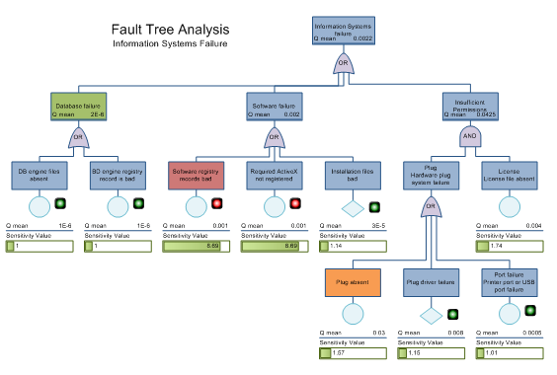
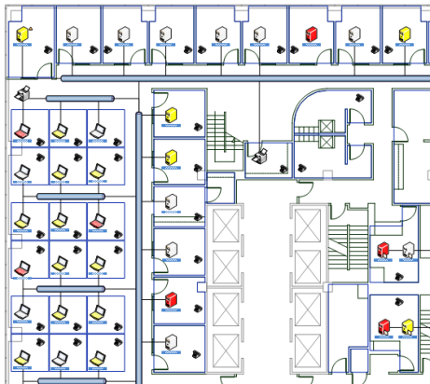
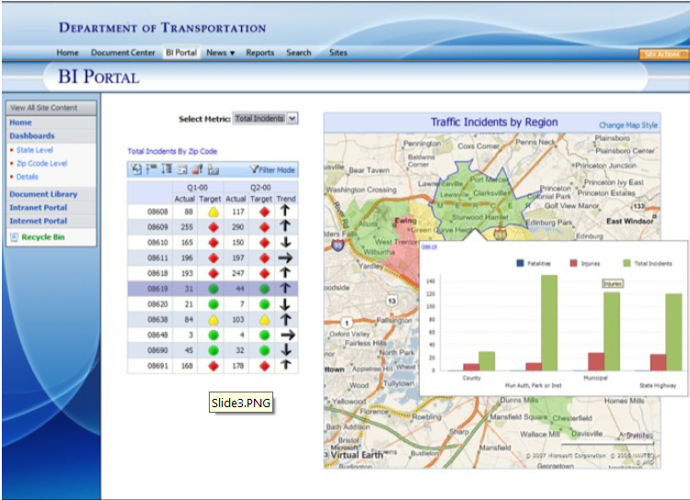
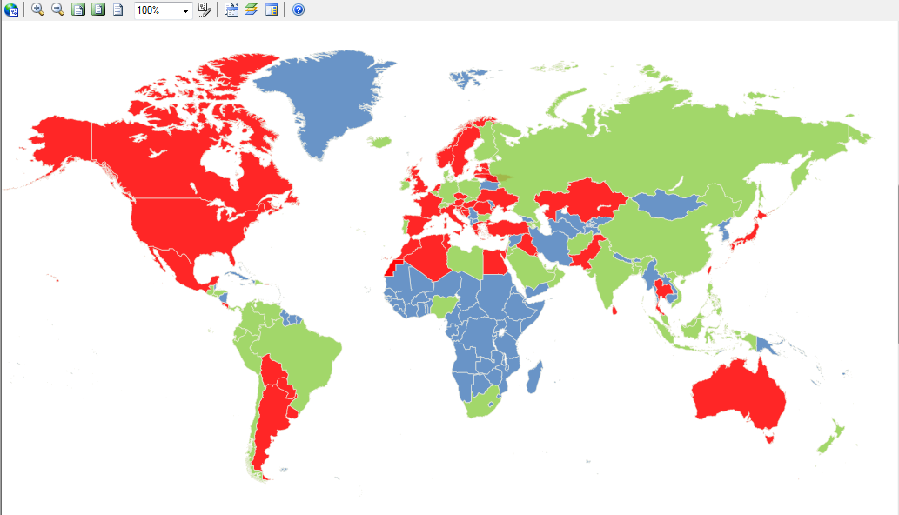
关键技术与产品—Live KPI监控
故障树分析
桌面管理
地理信息

Slide 42
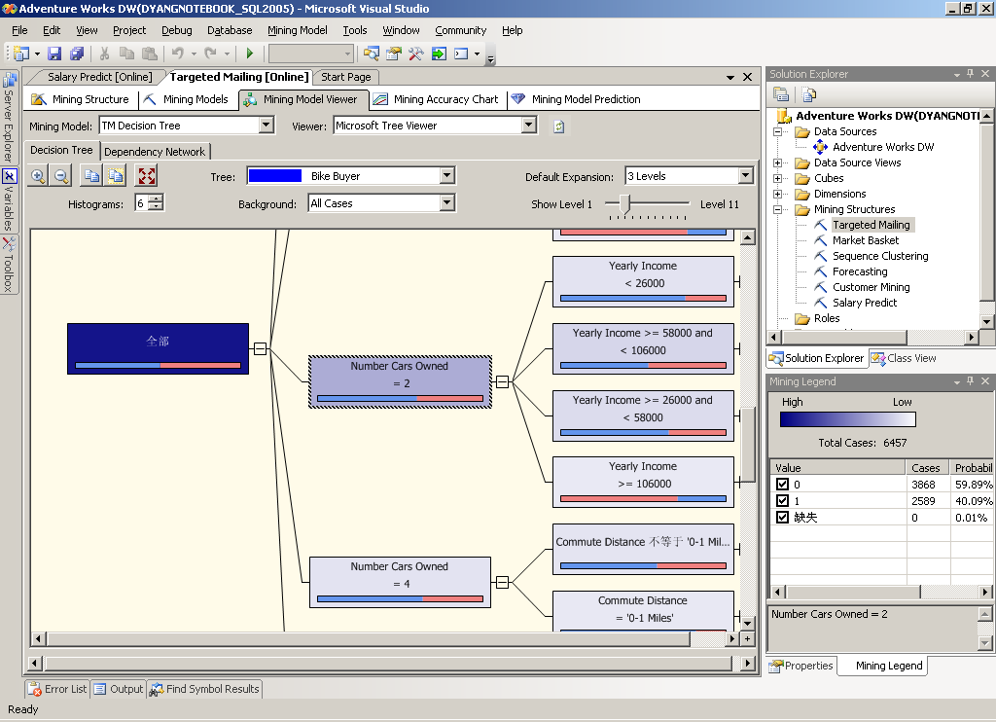
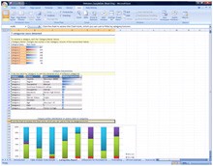
关键技术与产品— 数据挖掘解决方案四大法宝
标准化流程
内置算法和浏览器
Office协作
SQL一体化

Slide 43
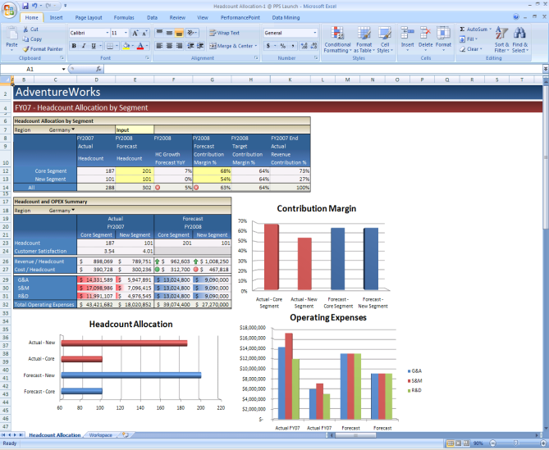
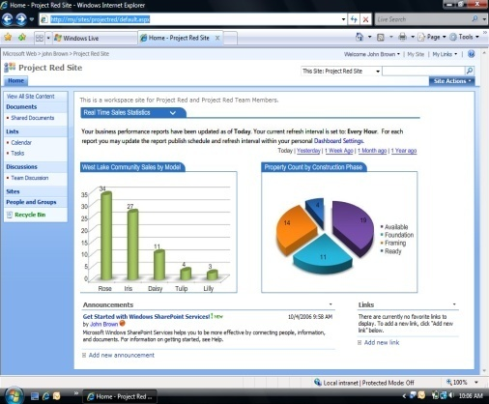
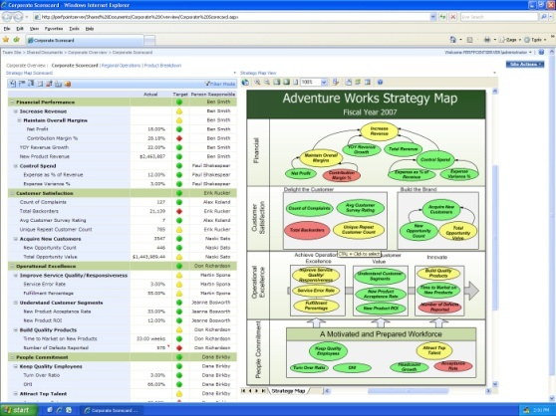







不同的角色，合适的工具
灵活
自助BI
明确
部门BI
协调
整体BI

Slide 44
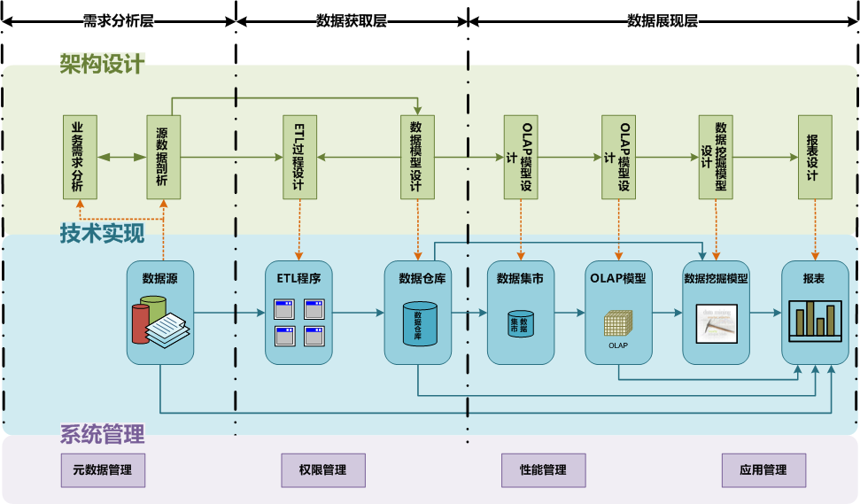
商业智能系统架构
商业智能系统架构如图所示，主要分为架构设计、技术实现和系统管理三部分。架构设计指导技术实现，系统管理针对技术实现进行。

Slide 45
演 示
某保险公司业务流程整合及分析系统

Slide 46
疑问和解答

Slide 47
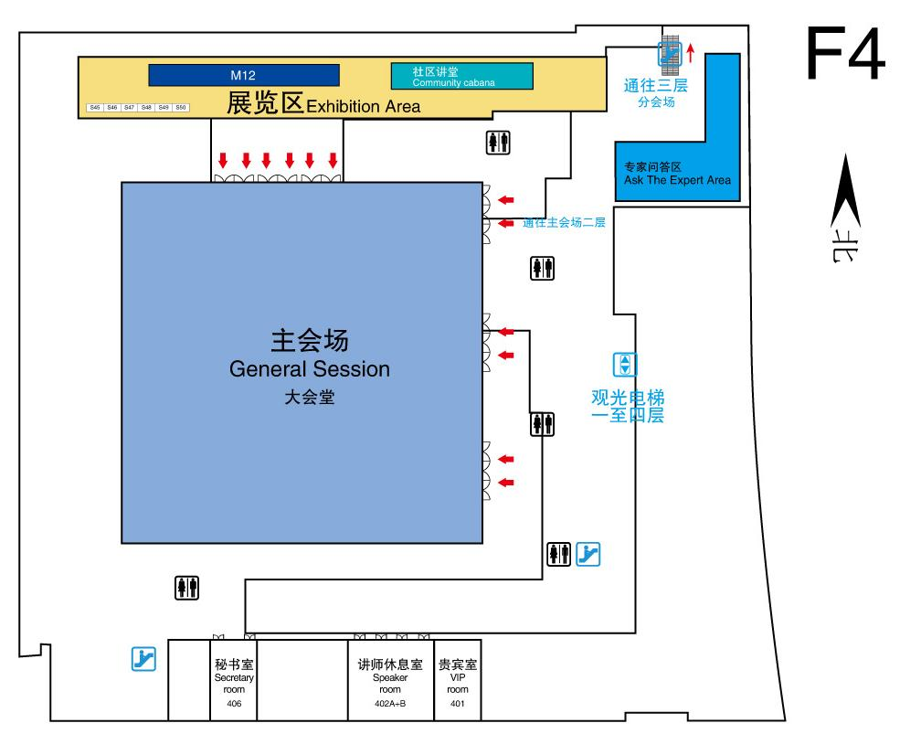
专家问答区 (F4) 本课程结束后，我将在接下来的70分钟内于4层专家问答区与您交流答疑

